Slide 1
商業部会長報告
１．会議名 第５回商業部会（オープン部会）
２．日 時 2023年12月20日（水）14：00～15：00
３．場 所 秋田県社会福祉会館 10階 大会議室
４．出席者 部会員等46名
５．懇 談
秋田市外旭川地区まちづくり基本計画（素案）について
秋田市企画財政部 理事・まちづくり戦略室長 多可 和幸 氏

Slide 2
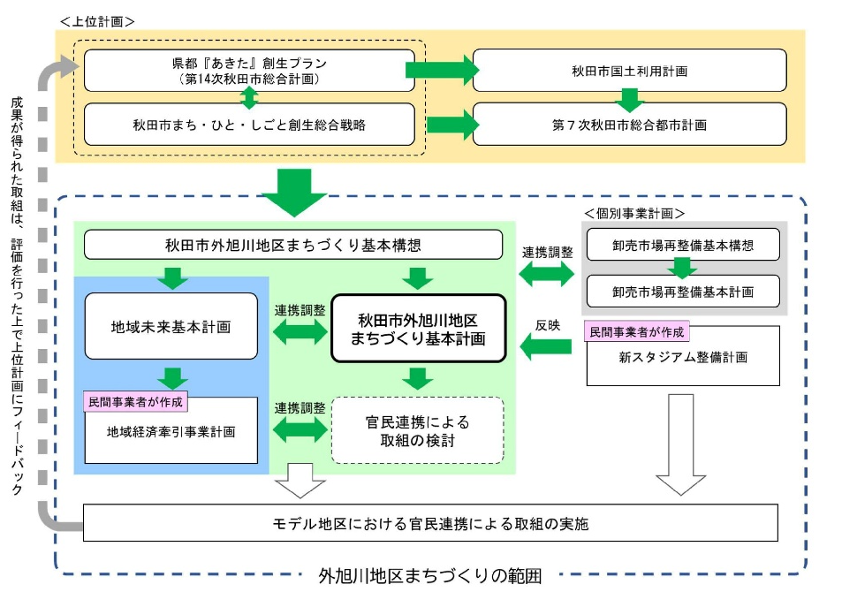
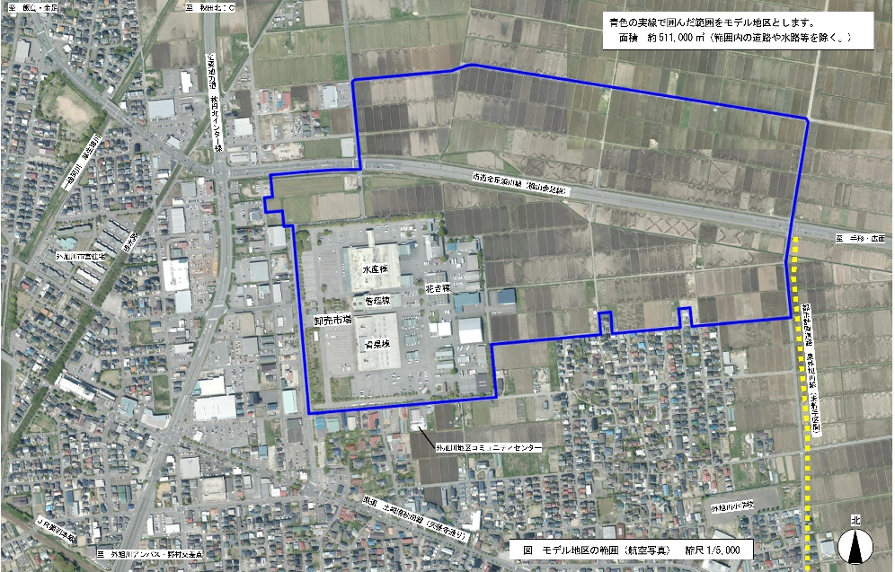
（１）基本計画の位置付け
官民連携によるまちづくりの実現のため、
市の上位計画や基本構想を踏まえ、モデル地
区における市の課題解決に向けた取組の基本
的な方針や施設内容等についての方向性を明
らかにするもの。
（２）モデル地区の範囲
面積は、秋田市中央卸売市場約146,000㎡
を含む約511,000㎡、そのうち約365,000㎡は
市街化調整区域で、大部分が農業振興地域内
の農用地区域に設定されている。
また、現卸売市場敷地は市街化区域に位置
し、特別用途地区に指定されている。

Slide 3
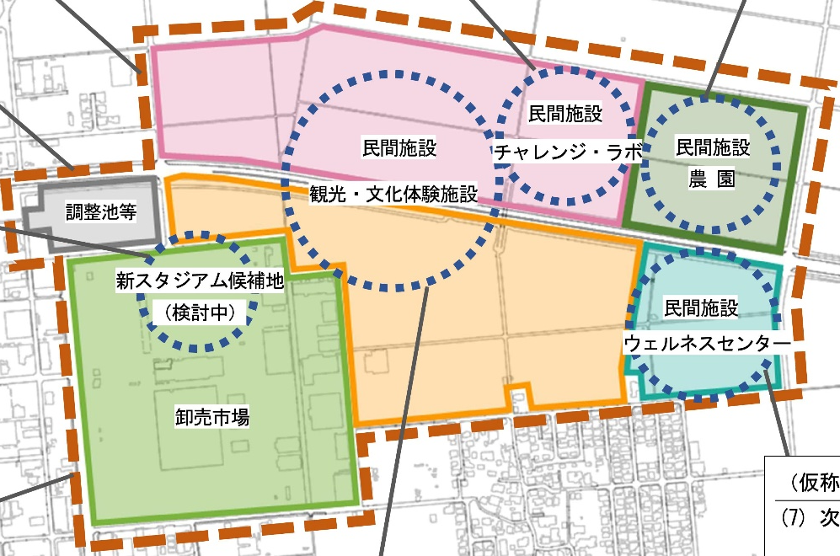
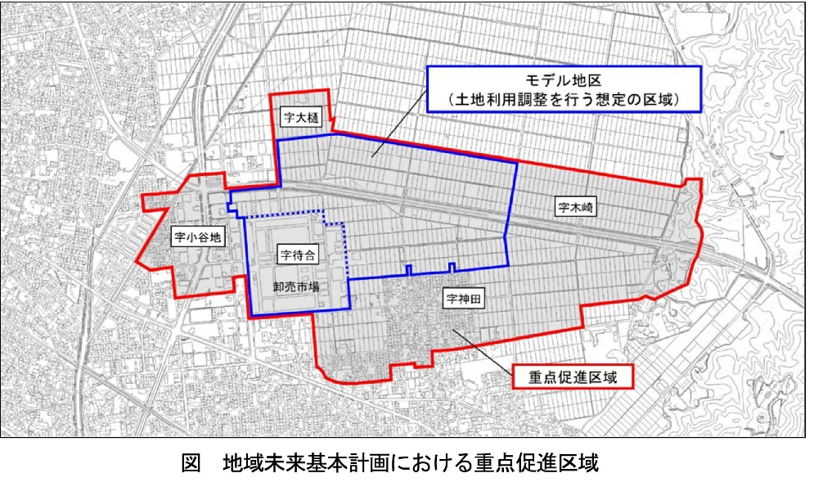
（３）官民連携による取組
各取組は、モデル地区内で展開する各施設
機能が整備された後、３年程度の実証期間を
経て実装に移行することを想定しており、民
間事業者が作成する地域経済牽引事業計画等
と調整を図りながら、継続的に追加や見直し
を行う。
（４）地域未来投資促進法の活用
外旭川地区のまちづくりを進めるにあたっ
ては、右図の赤色の線で示したエリアを重点
促進区域に設定し、そのうち青色の線で示し
たモデル地区のみで規制の特例措置を活用し
た土地利用調整を行うことを検討している。

Slide 4
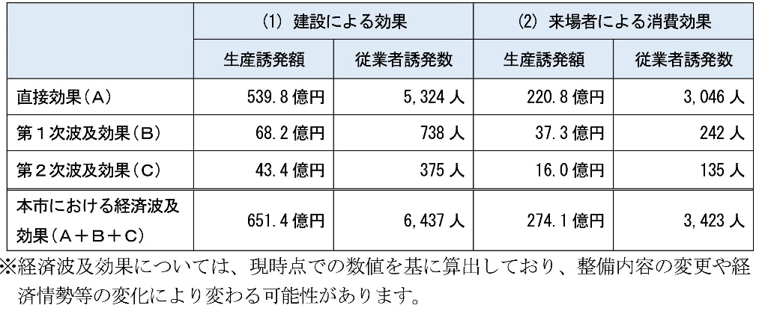
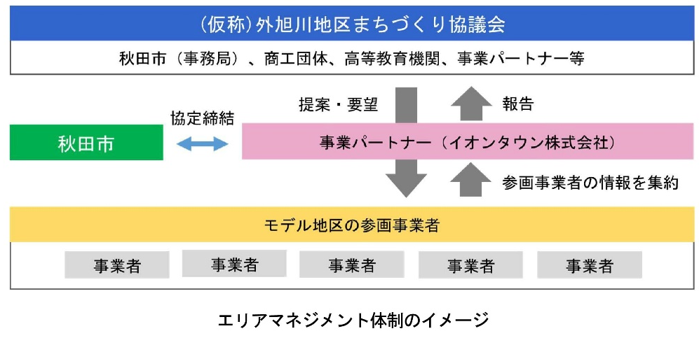
（５）地域への経済波及効果
建設による効果は約６５１億円、従業者誘
発数は６，４３７人、来場者による消費効果
は年間約２７４億円、従業者誘発数は３，４
２３人との試算結果となったが、マイナスの
影響が懸念される既存商業施設等との棲み分
けや連携を図ることとしている。
（６）推進体制
地域の声や各分野に精通した方々の意見を
取り入れるため、「（仮称）外旭川地区まち
づくり協議会」を設立するほか、市内商工団
体の参画により、さらなるまちの発展と地域
全体への波及効果を生み出す体制を構築する。

Slide 5
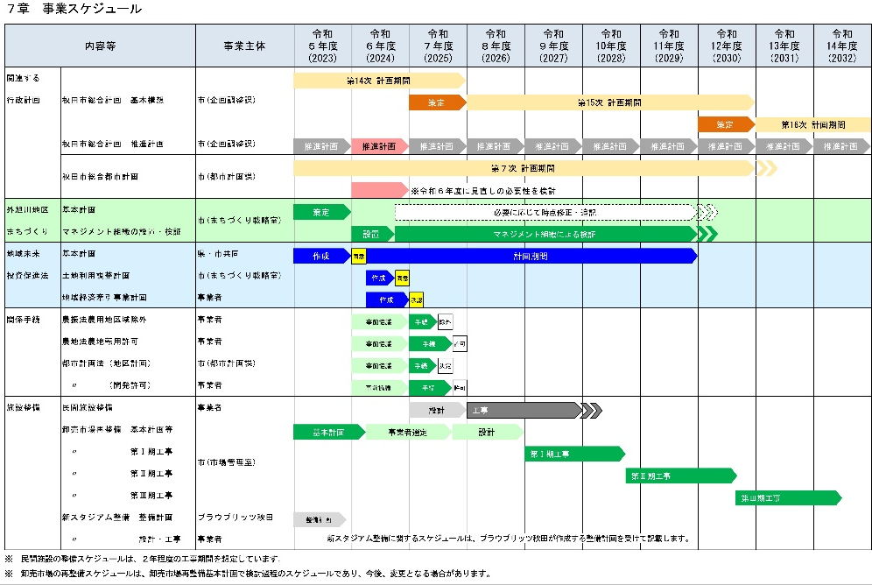
（７）事業スケジュール
地域未来投資促進法に基づく基本計画は、
令和６年６月の同意を目指し、今年度中に
作成する。
卸売市場再整備は、現在の検討過程スケ
ジュールでは、令和６年６月までの基本計
画の策定、令和９年度の工事着手としてい
る。
民間施設整備は、令和８年度の着手を想定している。
新スタジアム整備は、ブラウブリッツ秋田の計画を受けて同基本計画に反映する。

Slide 6
（８）質疑応答
Ｑ．ブラウブリッツ秋田から提案された新スタジアム整備計画は、卸売市場の再整備で生じ
る余剰地を候補地とする内容だが、駐車場をどのように確保するのか。【大髙副部会長】
Ａ．卸売市場の再整備に伴う余剰地を約40,000㎡と想定、うち新スタジアムの整備面積が約
20,000㎡となり、余剰地の残り約20,000㎡で1,000台は確保できる見込み。さらに、
再整備予定の卸売市場の駐車場の共用や周辺民間施設等の活用が考えられる。その辺も
含めて今後検討を進める。【多可室長】
Ｑ．県外企業が運営する商業施設は、売上の８割が県外へ流出してしまうが、地元企業が主
体となると半分以上が地元に残る。地元に残るお金は経済を活性化するうえでの原資と
なり、金額が多いほど活性化へ繋がることが期待できる。将来、秋田市が本格的に衰退
したのは本計画のせいだと言われないためにも、勇気を持って本計画からの撤退を決意
すべきではないか。【大髙副部会長】
Ａ．県内企業が中心となることで県内にお金が残るような観点を持ちながら、モデル地区整
備による取組で相乗効果を目指したいとの思いで本計画の検討を進めている。従来の民
間事業者による単なる開発行為ではないというところからスタートし、本市が抱える課
題を解決するモデル地区をつくりたいとの主旨から官民連携で進めており、決して商業
施設だけの整備ではない。地域への経済波及効果については、市議会でも指摘があった
が、今後、具体的に示せるよう検討したい。【多可室長】

